Slide 1
Wie verändert KI die Wirtschaft?
48. Mannheimer Versicherungswissenschaftliche Jahrestagung
Prof. Dr. Oliver Falck
ifo Institut und LMU München

Slide 2
Agenda
01
KI-Nutzung in Europa (2021)
02
Wer treibt die Entwicklung von KI-Anwendungen?
03
KI-Nutzung in Deutschland 2023 und Perspektiven
04
Warum wir in Deutschland auf Technologie setzen sollten?
05
Ersetzt KI-Technologie Arbeitskräfte?
06
„Produktivitäts“wirkungen einiger KI-Anwendungen

Slide 3
KI-Nutzung in Europa
01

Slide 4
KI in Europa (noch) ein recht zartes Pflänzchen
Notes:
(8% der Unternehmen insgesamt nutzen KI, aber 28% der großen Unternehmen)

Slide 5
Welche KI-Anwendungen werden eingesetzt?
Notes:
(8% der Unternehmen insgesamt nutzen KI, aber 28% der großen Unternehmen)

Slide 6
In welchen Unternehmensfeldern wird KI eingesetzt?
Notes:
(8% der Unternehmen insgesamt nutzen KI, aber 28% der großen Unternehmen)

Slide 7
KI: Make or Buy?
Notes:
(8% der Unternehmen insgesamt nutzen KI, aber 28% der großen Unternehmen)

Slide 8
Wer treibt die Entwicklung von KI-Anwendungen?
02

Slide 9
Wer produziert die KI-Lösungen für Unternehmen?

Slide 10
Wer produziert die KI-Lösungen für Unternehmen?
Leistungsbilanz zwischen USA und der EU
Quelle: US Bureau of Economic Analysis

Slide 11
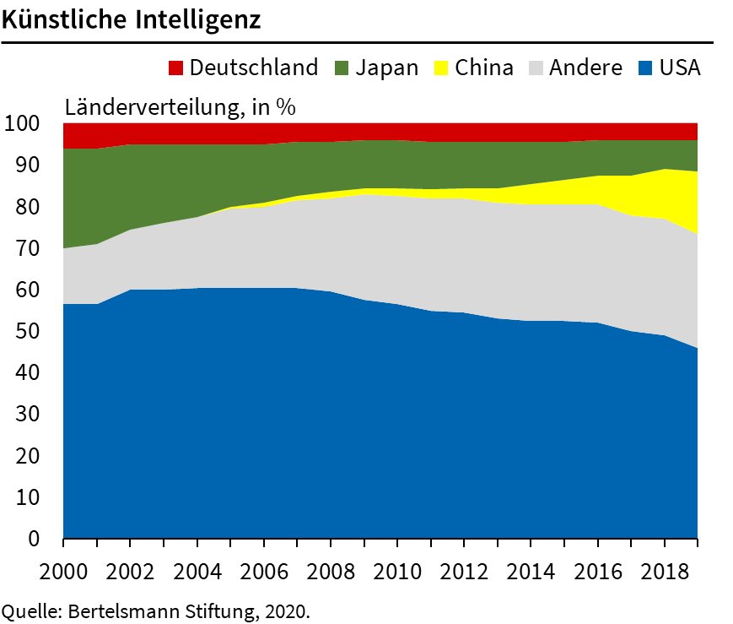
Wichtige KI-Patente

Slide 12
KI-Nutzung in Deutschland 2023 und Perspektiven
03

Slide 13
Seitdem hat sich viel getan… (ifo Umfrage vom August 2023)
Quelle: ifo Institut
Notes:
Deutschland lag 2021 bei ungefähr 11 Prozent….

Slide 14
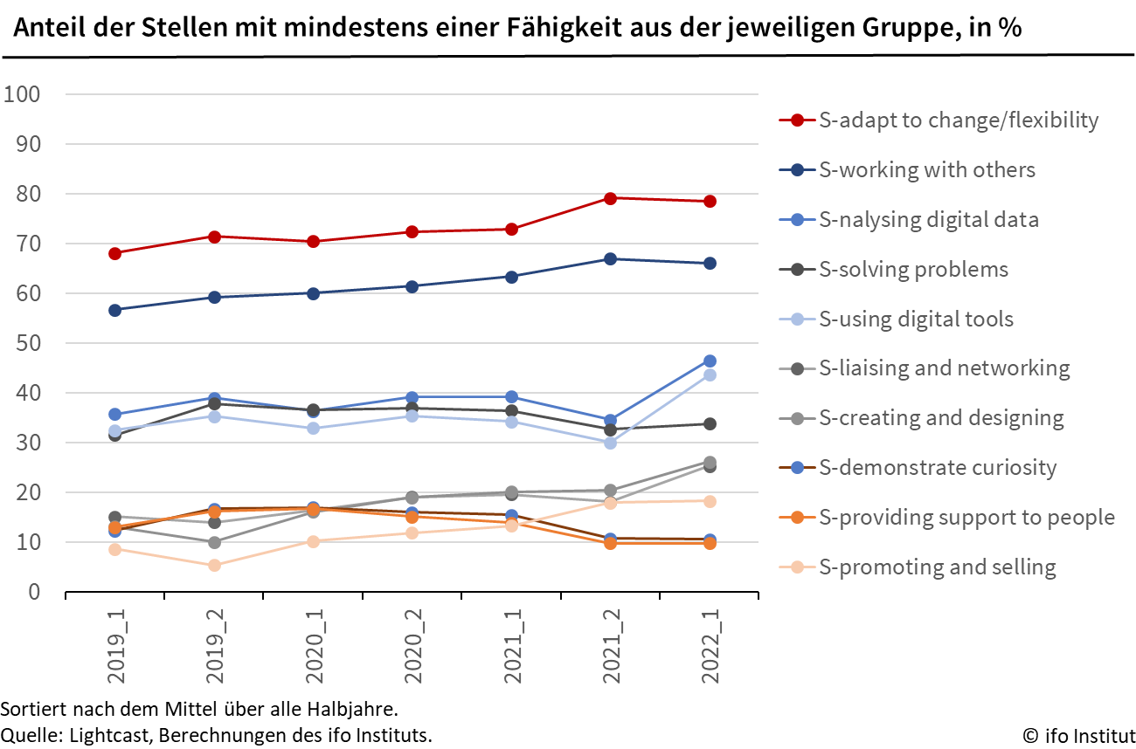
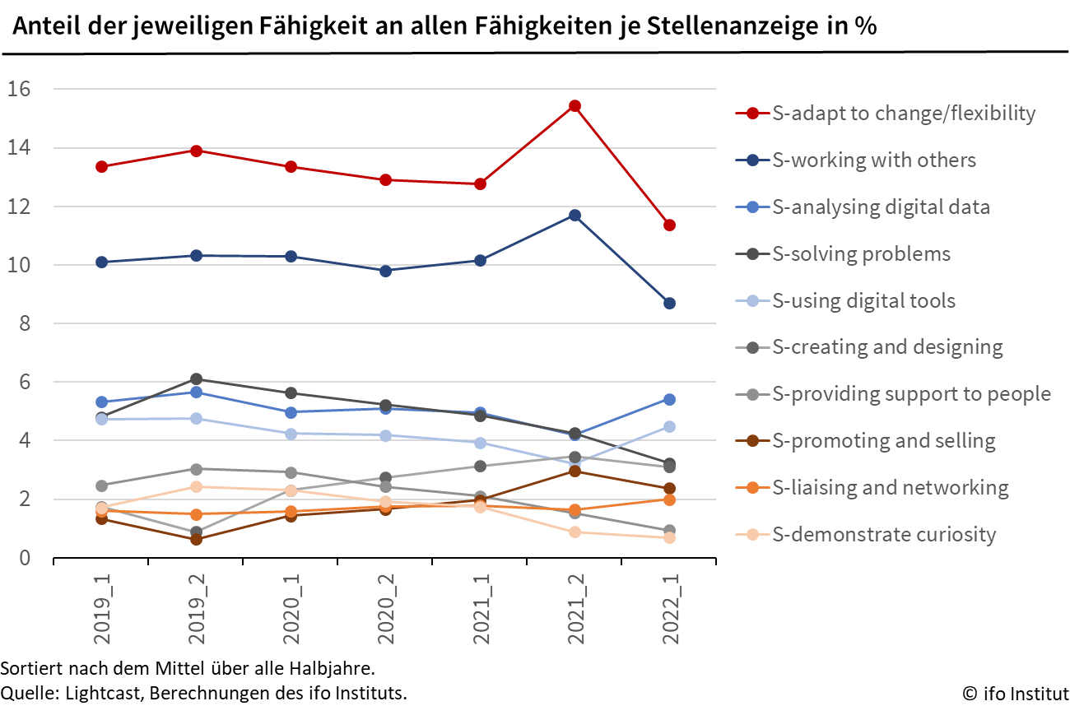
Datenanalyse-Fertigkeiten sind zur dritt wichtigsten Fertigkeit in Stellenanzeigen geworden
Häufigkeit und Intensität der nachgefragten Top 10 Fertigkeiten („Skills“) über die Zeit
Häufigkeit
Intensität (alle Stellen)

Slide 15
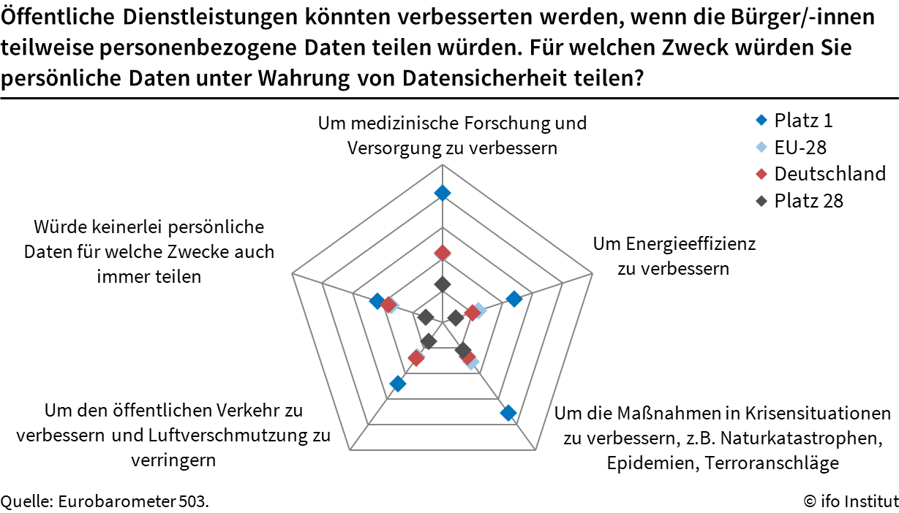
Deutsche teilen ungern ihre Daten

Slide 16
Warum wir in Deutschland auf Technologie setzen sollten?
04

Slide 17
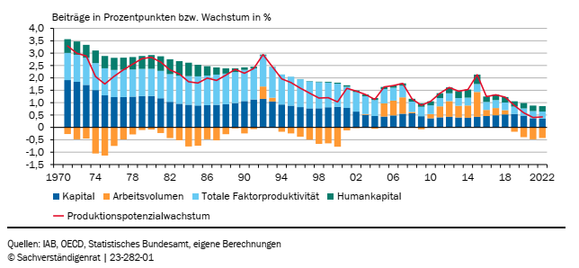
Wachstumsschwäche Deutschland: Die fetten Jahre sind vorbei
Notes:
Deutschland lag 2021 bei ungefähr 11 Prozent….

Slide 18
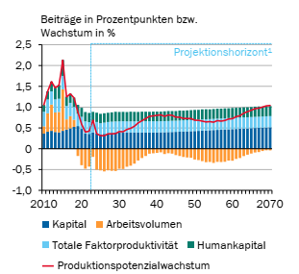
Wachstumsschwäche Deutschland: die langfristige Perspektive
Quelle: Sachverständigenrat, 2023
Notes:
Deutschland lag 2021 bei ungefähr 11 Prozent….

Slide 19
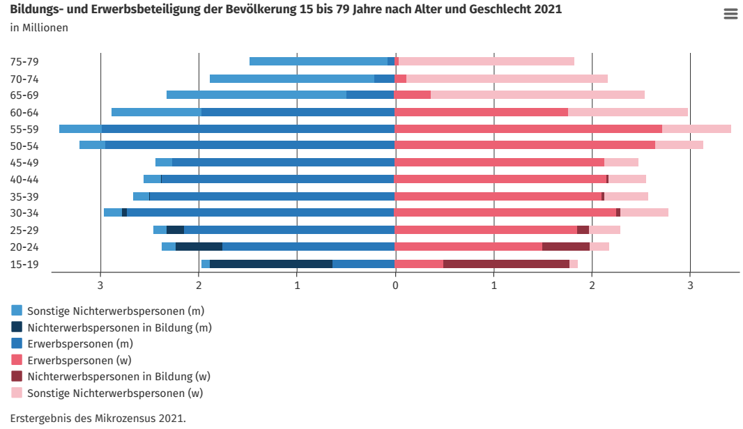
Knapp 30% der dem Arbeitsmarkt zur Verfügung stehenden Erwerbspersonen werden bis 2036 das Renteneintrittsalter überschreiten

Slide 20
Ersetzt KI Arbeitskräfte?
05

Slide 21
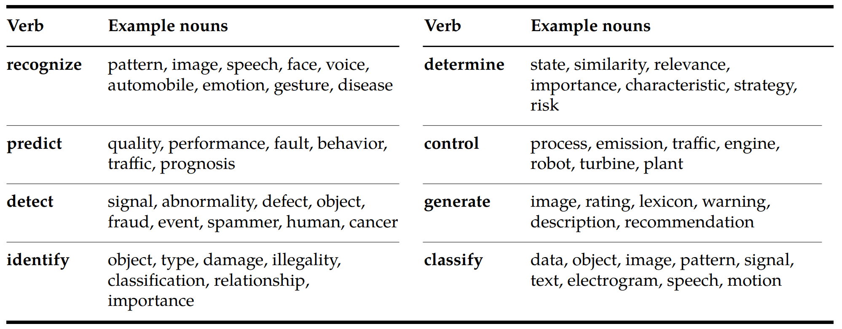
Kann KI die fehlenden Arbeitskräfte ersetzen? (I)
Quelle: Webb, 2020
Notes:
Deutschland lag 2021 bei ungefähr 11 Prozent….

Slide 22
Kann KI die fehlenden Arbeitskräfte ersetzen? (II)
Quelle: Webb, 2020
Notes:
Deutschland lag 2021 bei ungefähr 11 Prozent….

Slide 23
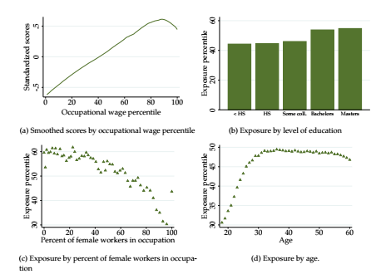
Kann KI die fehlenden Arbeitskräfte ersetzen? (III)
Quelle: Webb, 2020
Notes:
Deutschland lag 2021 bei ungefähr 11 Prozent….

Slide 24
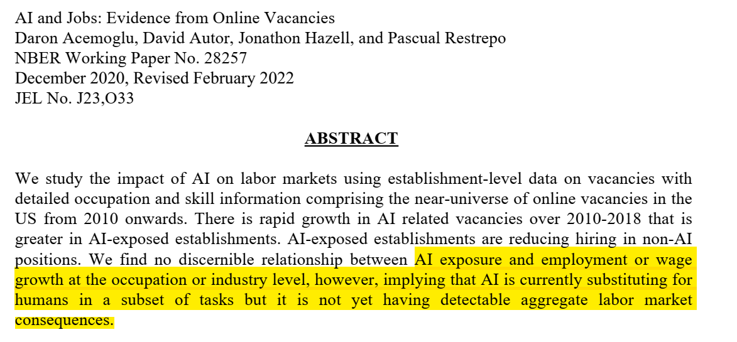
Kann KI die fehlenden Arbeitskräfte ersetzen? (IV)

Slide 25
„Produktivitäts“wirkungen einiger KI Anwendungen
06

Slide 26
Verbessert KI den „Match“ zwischen Stelle und Bewerber*in
Feldexperiment in großem U.S. Softwareunternehmen
Stelle für Programmierer*in
Auswahlprozess:
Anfängliches Screening der Bewerbungsunterlagen wird entweder von Mitarbeiter*innen der Personalabteilung oder ML-Algorithmus gemacht.
Bewerber*innen, die erfolgreich im Screening sind, werden interviewt und erhalten gegebenenfalls ein Jobangebot.
Quelle: Cowgill 2020
Notes:
Deutschland lag 2021 bei ungefähr 11 Prozent….

Slide 27
Verbessert KI den „Match“ zwischen Stelle und Bewerber*in
Ergebnisse:
Bewerber*innen, die durch ML-Algorithmus für Interview ausgewählt wurden erhalten mit 14% höherer Wahrscheinlichkeit ein Jobangebot als Bewerber*innen, die von der Personalabteilung ausgewählt wurden.
Sie nehmen mit 18% höherer Wahrscheinlichkeit ein Jobangebot an.
Im Falle einer Anstellung sind sie 0.2 bis 0.4 einer Standardabweichung produktiver.
Quelle: Cowgill 2020
Notes:
Deutschland lag 2021 bei ungefähr 11 Prozent….

Slide 28
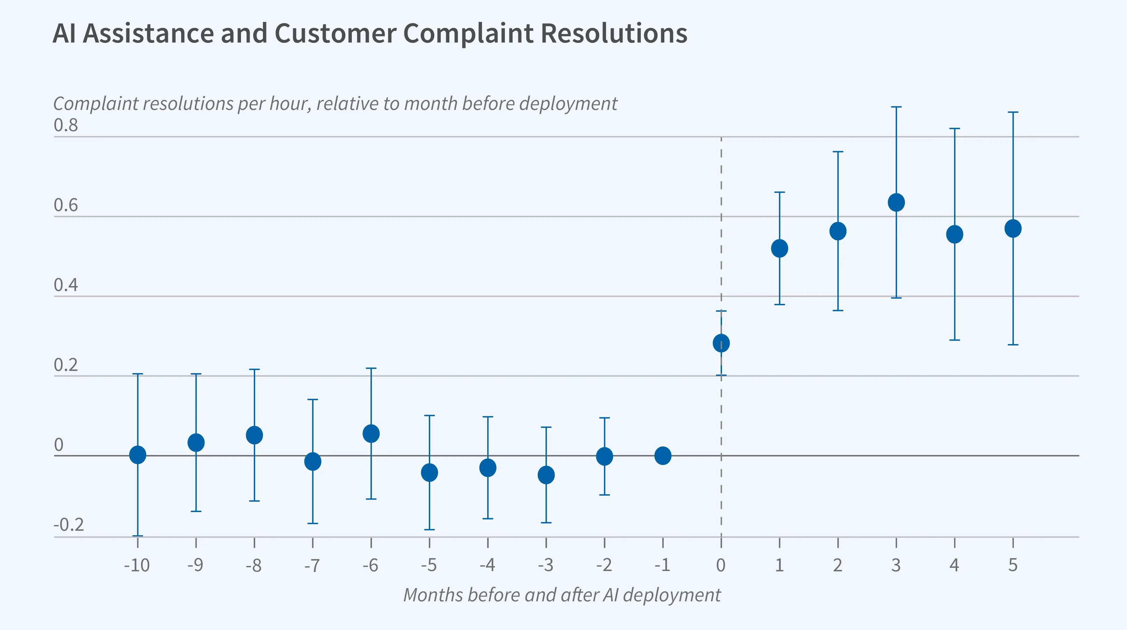
GPT als Produktivitätsboost bei der Kundenhotline eines großen Softwareherstellers?
Quelle: Brynjolfsson et al. 2023
Notes:
Deutschland lag 2021 bei ungefähr 11 Prozent….

Slide 29
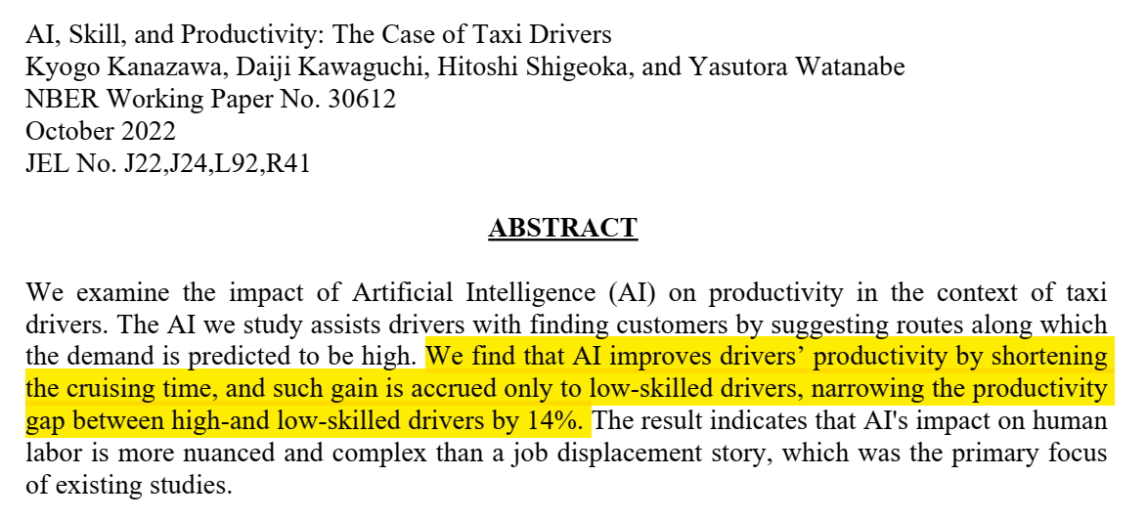
Routenoptimierung von Taxis in Yokohama (Nachfragevorhersage)
Notes:
Deutschland lag 2021 bei ungefähr 11 Prozent….

Slide 30
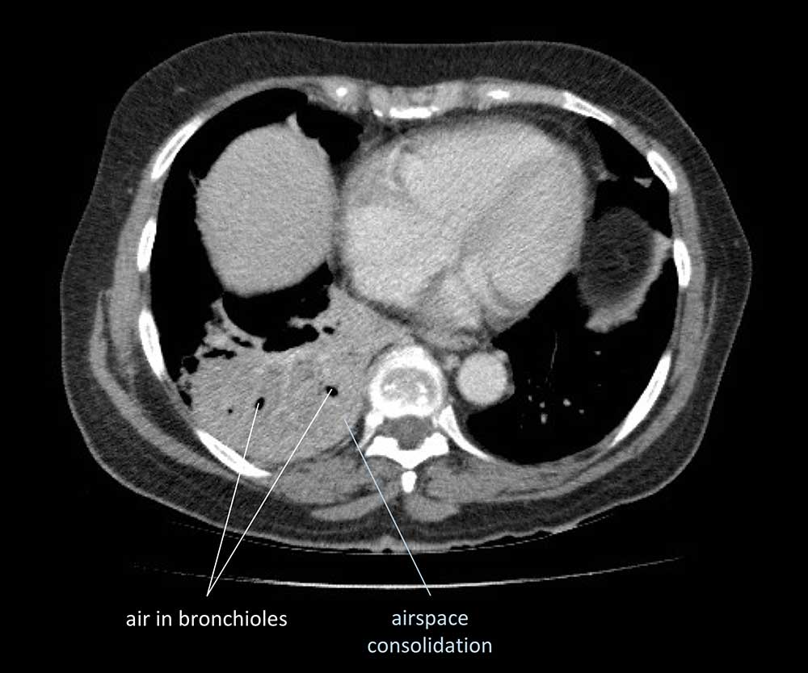
KI in der Medizin: Bildgebende Verfahren
KI in der Analyse von Röntgenbildern kann in vielen Fällen wertvolle Informationen für Radiolog*innen geben.
Aber Radiolog*innen stellen ihre eigene Einschätzung häufig über die KI-Informationen → Fehlentscheidungen
Mensch-Maschinen-Entscheidung trennen.
Quelle: Agarwal et al. 2023
Notes:
Deutschland lag 2021 bei ungefähr 11 Prozent….

Slide 31
Zusammenfassung / Fazit
KI in Nutzung in Unternehmen noch vergleichsweise gering – trotz großen Datenmarktes.
KI-Anwendungen werden vor allem eingekauft. Die USA spielen als Lieferant wichtige Rolle.
Die weitere Verbreitung von KI in Deutschland wird behindert durch bedingte Bereitschaft, Daten zu teilen.
KI sollte nicht als Bedrohung gesehen werden, sondern als Chance zur Verbesserung unseres Potenzialwachstums
KI ersetzt bislang einzelne Tätigkeiten nicht komplett Arbeitskräfte
KI birgt Potenziale, Produktivität zu steigern.
KI-Mensch-Teams funktionieren nicht in allen Bereichen
Notes:
Deutschland lag 2021 bei ungefähr 11 Prozent….

Slide 32
ifo Institut – Leibniz Institut für Wirtschaftsforschung an der Universität München e.V. Poschingerstr. 5 81679 München
Ihr Kontakt:
Prof. Dr. Oliver Falck
falck@ifo.de
Tel: +49 (89) 92241370

